Slide 1
فصل دوم
تابع انتقال موتور القایی
مقدمه
تابع انتقال
معادله جبری
نتایج شبیه سازی
نتایج آزمایش
بحث
5/29

Slide 2
نمودار بلوکی برهم کنش بین شبکه نیرو و بار یک موتور القایی در شکل 1 نشان داده شده است. W1 نویز سفید در بسامد یا ولتاژ شبکه نیرو و W2 نویز سفید P یا Q موتور القایی می باشد. این دو متغیر اختلال شبکه نیرو و بار را نشان می دهند. علامت X تغییرات ولتاژ (v) یا بسامد (f)/زاویه ($ω)$ در شبکه نیرو و Y تغییرات نیروو توان واکنشی (Q) یا حقیقی (P) بار موتور القایی را نشان می دهد
مقدمه
تابع انتقال
معادله جبری
نتایج شبیه سازی
نتایج آزمایش
بحث
6/29

Slide 3
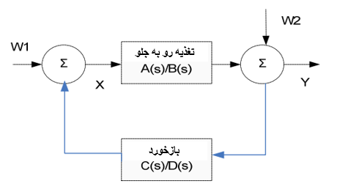
شکل 1. شمایی از مدل بازخورد مولتی نویز (چندنویزی) را نشان می دهد.
مقدمه
تابع انتقال
معادله جبری
نتایج شبیه سازی
نتایج آزمایش
بحث
7/29

Slide 4
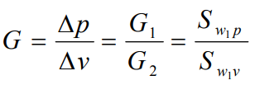
مدل توان حقیقی موتور القایی با تغییر بسامد ورودی/ ولتاژ در اینجا برای مورد ولتاژ مطرح شده است.
همچنین مدل توان واکنشی موتور القایی با تغییر ولتاژ/ بسامد ورودی به صورت زیر می باشد:
مقدمه
تابع انتقال
معادله جبری
نتایج شبیه سازی
نتایج آزمایش
بحث
8/29

